Slide 1
天河二号超级计算机
131220112 戴巍

Slide 2
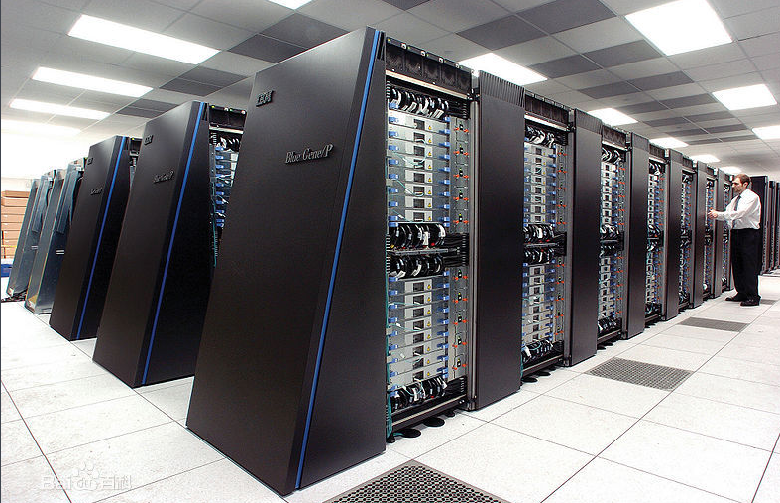
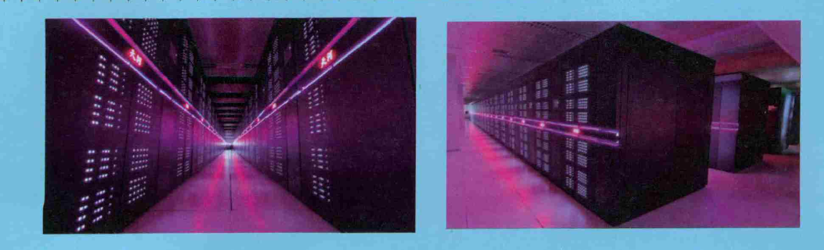
超级计算机：能够执行一般个人电脑无法处理的大资料量与高速运算的电脑。其基本组成组件与个人电脑的概念无太大差异，但规格与性能则强大许多，是一种超大型电子计算机。具有很强的计算和处理数据的能力，主要特点表现为高速度和大容量，配有多种外部和外围设备及丰富的、高功能的软件系统。现有的超级计算机运算速度大都可以达到每秒一太(Trillion,万亿)次以上。

Slide 3
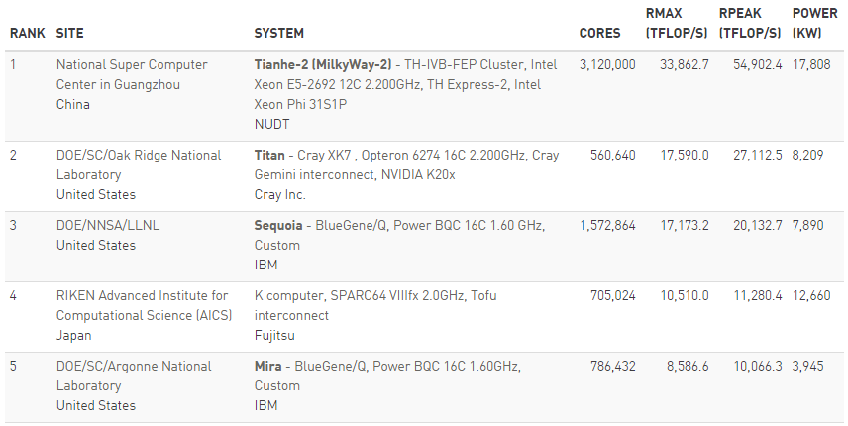
最新排名

Slide 4
天河二号硬件系统
计算阵列
服务阵列
存储子系统
互联通信子系统
监控诊断子系统

Slide 5
计算阵列
共16000个计算节点，每个节点包含两个Intel Xeon 处理器和三个MIC众核协处理器。共3120000个计算核心。
峰值速度（Rpeak）每秒54,902.4TFLOPS（万亿次浮点运算）（一小时运算次数相当于13亿人同时使用计算器计算1000年）
持续速度（Rmax）33,862.7TFLOPS

Slide 6
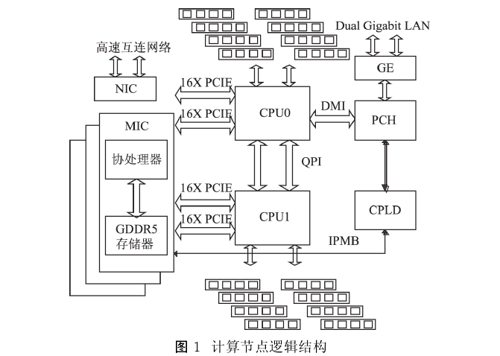
采用异构多态体系结构。

Slide 7
节点包含 4个高速 PCIE 总线, 其中 3 个连MIC, 一个连接 NIC。
2个CPU通过两路QPI信号直接连接，每个CPU设计4个通道，共8个DIMM插座。最大可支持128GB DDR3内存。
CPU0通过PCH芯片进行外围拓展，两个PCIE接口分别与网络接口芯片及MIC众核协处理器相连接。
CPU1 通过PCIE与另外两个MIC众核协处理器相连。

Slide 8
服务阵列
共4096个节点，每个节点包含一个FT-1500处理器
主要承担高吞吐率和高安全的信息服务类应用，例如电子政务跟云计算应用

Slide 9
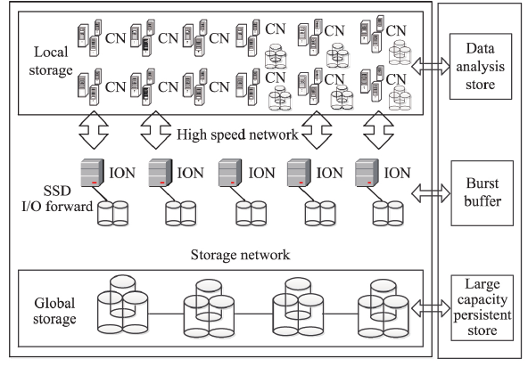
存储阵列
层次式混合共享存储架构

Slide 10
本地磁盘用于大数据应用。
过渡层由ssd组成，用于数据密集型的应用，读写速度快。可以达到1Tb/s。
128个集中存储服务器负责I/O输出，读写速度达到100Gb/s.

Slide 11
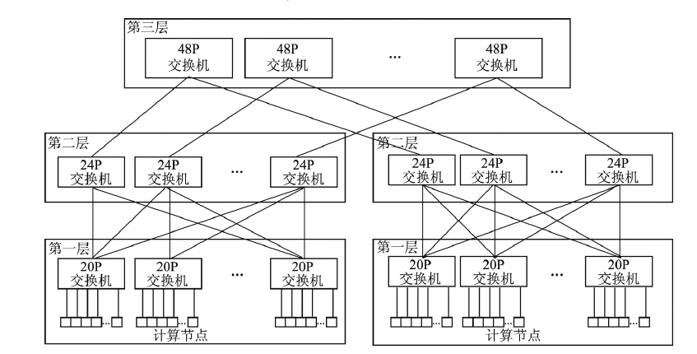
互联通信子系统TH-Express 2+

Slide 12
TH-Express 2+ 互连网络实现为三层胖树拓扑结构
采用这种拓扑结构的原因是, 胖树能获得很高的双向带宽, 使每个节点的双向带宽等于节点的注入带宽

Slide 13
监控诊断子系统
监控诊断子系统实现全系统实时安全监测、系统控制和调试诊断功能

Slide 14
天河二号软件系统
由操作系统、文件系统、资源管理系统、编译系统、并行开发工具、应用支撑框架和自治管理系统等构成

Slide 15
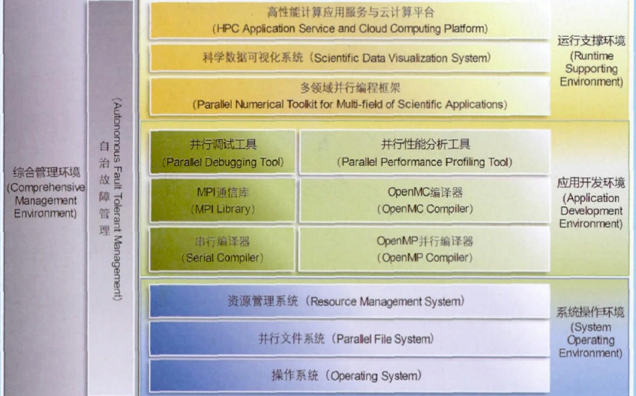
软件栈架构

Slide 16
应用领域
天河二号已应用于生物医药、新材料、 工程设计与仿真分析、天气预报、智慧城市、电子商务、云计算与大数据、数字媒体和动漫设计等多个领域，还将广泛应用于大科学、大工程、信息化等领域，为经济社会转型升级提供重要支撑。
天河二号逐步在生命科学、材料科学、大气科学、地球物理、宇宙、经济学，以及大型基因组组装、基因测序、污染治理等一系列事关国计民生的大科学、大工程中“大显身手”。此外，国家超算广州中心积极推动国际交流与合作，利用天河二号为国外研究机构提供高性能计算服务。

Slide 17
存在问题
能耗过高：从目前天河二号来看，计算节点的能耗约为18兆瓦，再加上散热系统的整体能耗在20兆瓦以上。如果正常运行，天河二号每年的电费就会超过1亿元，年耗电量约为2亿度。
应用软件缺失：资源利用率低，在实际运行中无法达到预期的计算速度，造成了一定的浪费。

